Slide 1
TIẾNG VIỆT 2
Tập 2
Tuần 22
Bài viết 1: Mùa lúa chín

Slide 2

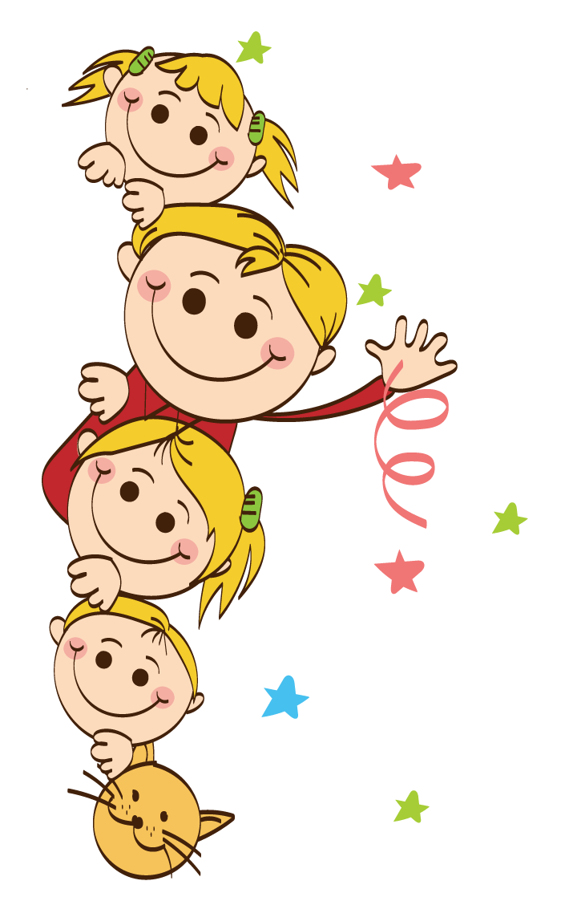

KHỞI ĐỘNG

Slide 3
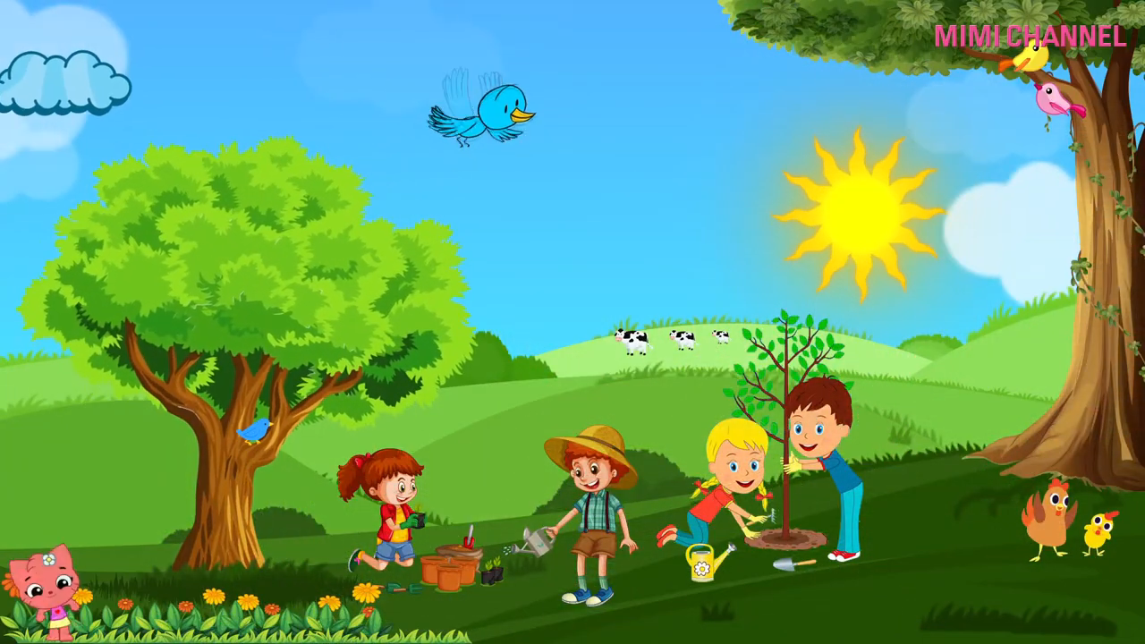


Slide 4
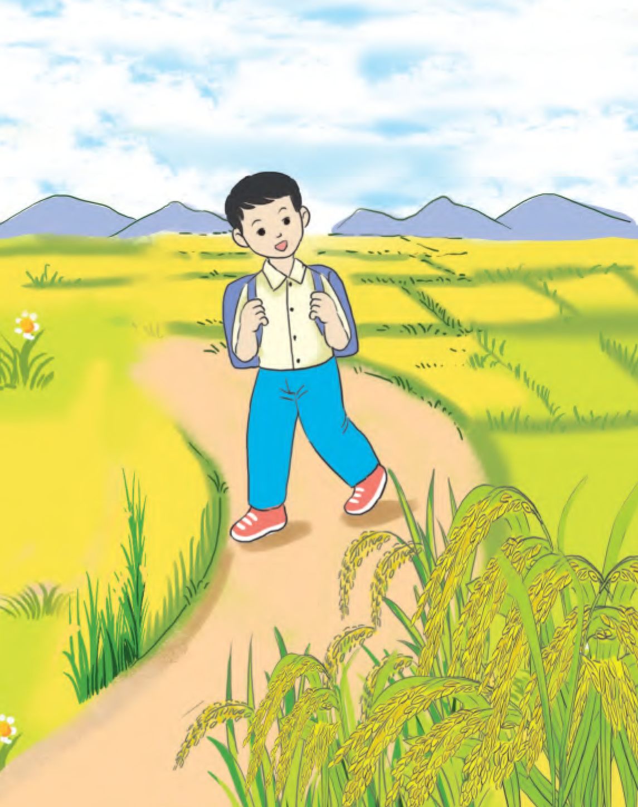

Mùa lúa chín
Vây quanh làng
Một biển vàng
Như tơ kén…
Hương lúa chín
Thoang thoảng bay
Làm say
Đàn ri đá.
Lúa biết đi
Chuyện rầm rì
Rung rinh sóng
Làm xáo động
Cả rặng cây
Làm lung lay
Hàng cột điện…
NGUYỄN KHOA ĐĂNG

Slide 5
Mùa lúa chín
Vây quanh làng
Một biển vàng
Như tơ kén…
Hương lúa chín
Thoang thoảng bay
Làm say
Đàn ri đá.
Lúa biết đi
Chuyện rầm rì
Rung rinh sóng
Làm xáo động
Cả rặng cây
Làm lung lay
Hàng cột điện…
NGUYỄN KHOA ĐĂNG
- Mỗi dòng có mấy chữ?
- Mỗi khổ thơ có mấy dòng?
- Chữ đầu dòng viết như thế nào?
- Viết hoa, lùi vào 3 ô cách lề vở.
- Có dòng 3 chữ, có dòng 2 chữ. Đây là thể thơ tự do.
- Mỗi khổ thơ có 7 dòng.

Slide 6
Mùa lúa chín
LUYỆN TỪ KHÓ
Vây quanh làng
Một biển vàng
Như tơ kén…
Hương lúa chín
Thoang thoảng bay
Làm say
Đàn ri đá.
Lúa biết đi
Chuyện rầm rì
Rung rinh sóng
Làm xáo động
Cả rặng cây
Làm lung lay
Hàng cột điện…
- vây quanh
- thoang thoảng
- rầm rì
- xáo động
- lung lay
NGUYỄN KHOA ĐĂNG

Slide 7
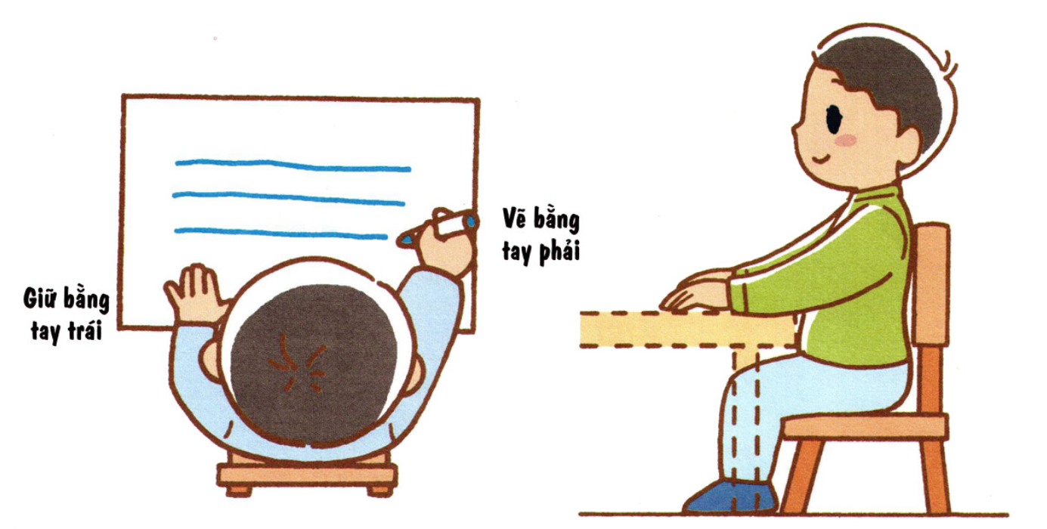
Lưu ý tư thế ngồi viết
1 tay cầm viết
1 tay giữ trang vở
ADD YOUR TITLE
Thẳng lưng. Chân đặt thoải mái, đúng vị trí
Khoảng cách từ mắt đến vở 25 đến 30 cm

Slide 8

Học sinh viết bài vào vở

Slide 9
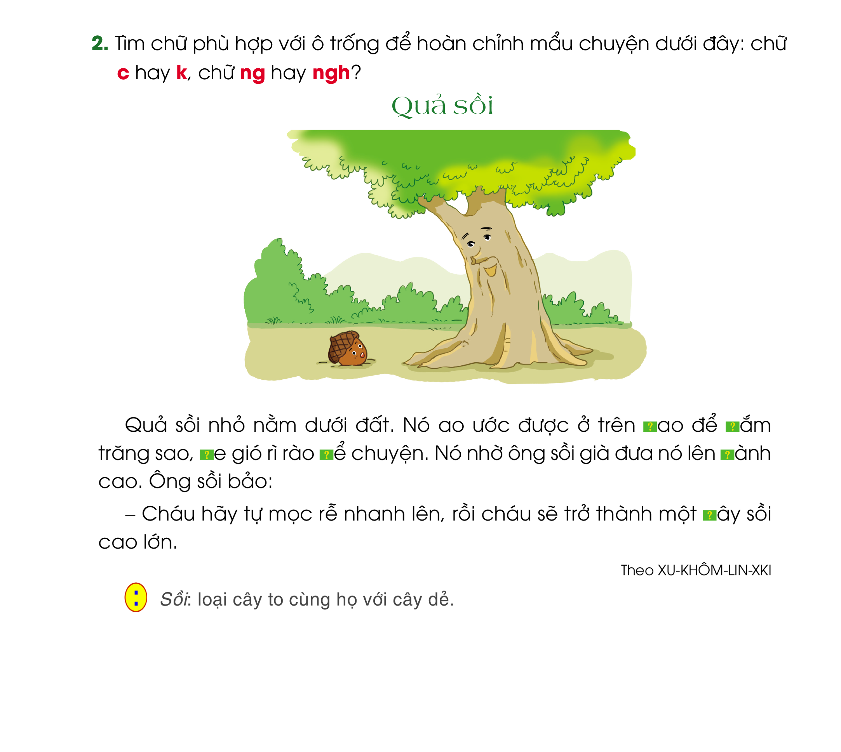

Slide 10
2. Tìm chữ phù hợp với ô trống để hoàn chỉnh mẫu chuyện dưới đây: chữ c hay k, chữ ng hay ngh?
Quả sồi
Quả sồi nhỏ nằm dưới đất. Nó ao ước được ở trên ao để ắm trang sao. e gió rì rào ể chuyện. Nó nhờ ông sồi già đưa nó lên ành cao. Ông sồi bảo:
- Cháu hãy tự mọc rễ nhanh lên, rồi cháu sẽ trò thành một ây sồi cao lớn.
Theo Xu-Khôm-Lin-Xki
c
?
?
ng
?
Ngh
c
?
c
?

Slide 11
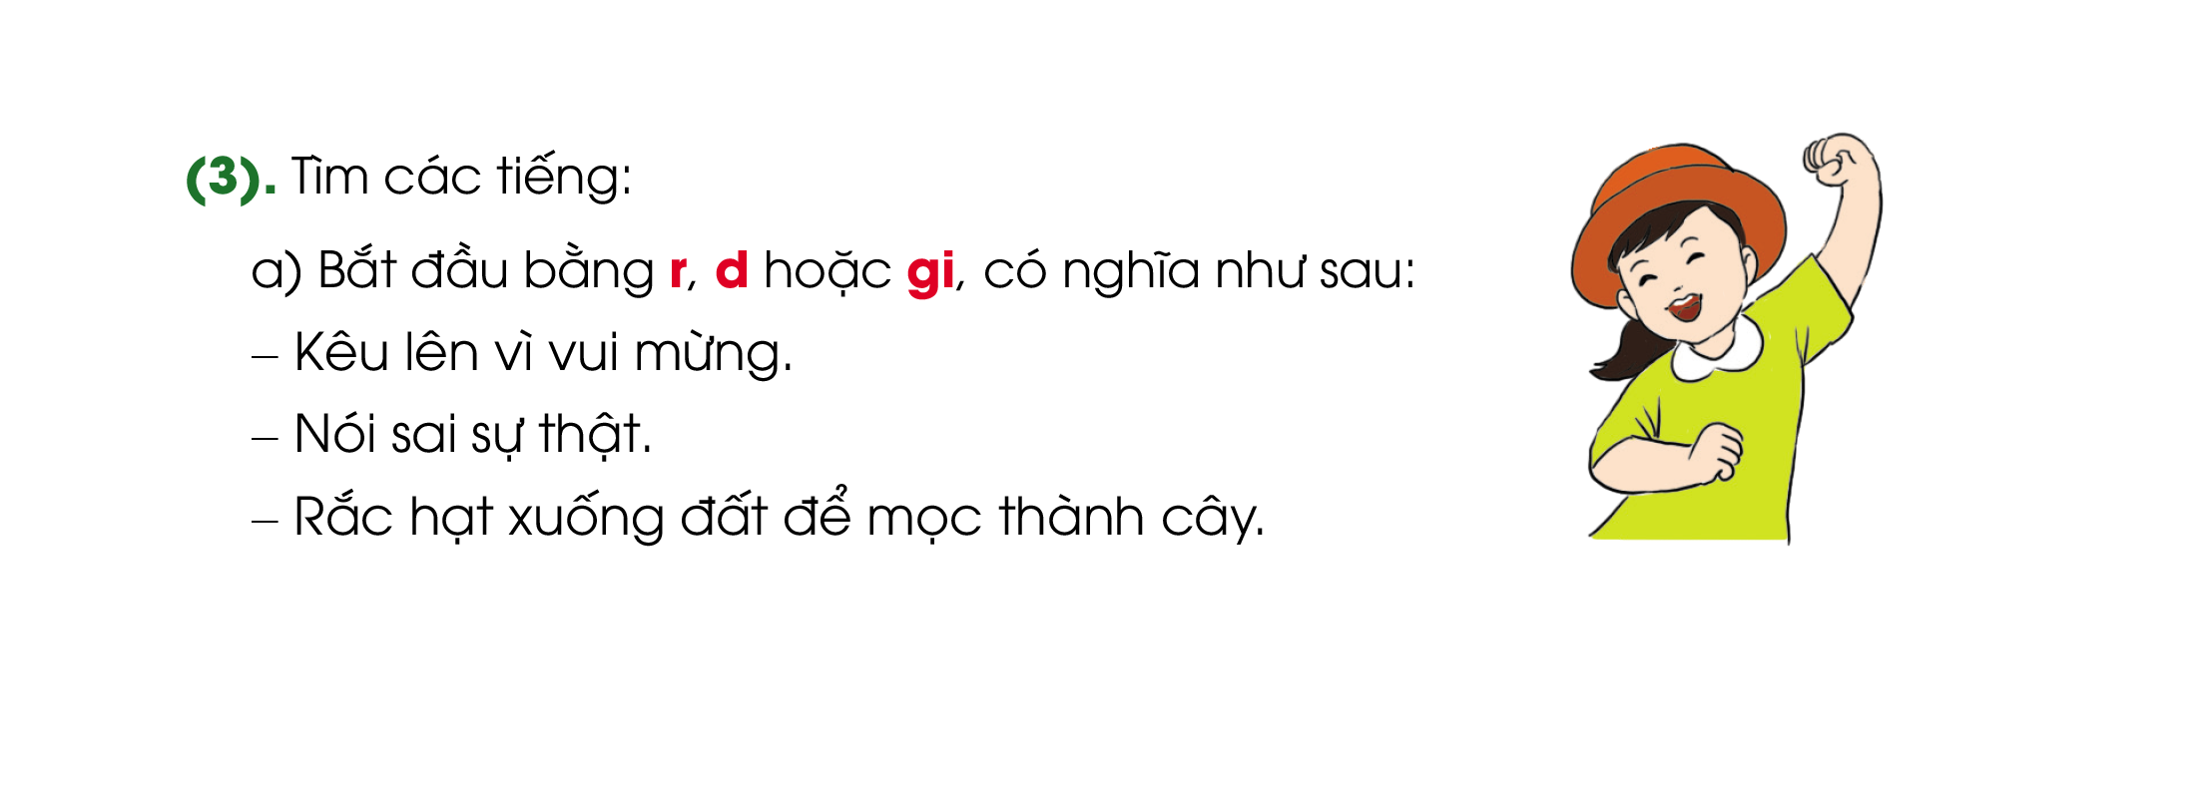
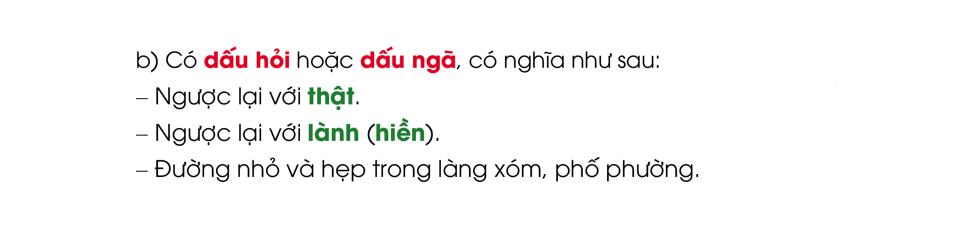


Slide 12

















ẾCH XANH MƯU TRÍ

Slide 13

Click vào số để ra câu hỏi.
Click vào con ếch để nhảy xuống nước sau khi trả lời đúng.
Click vào con rắn đề đến trang cuối cùng.
1
4
2
5
6
3

Slide 14

Tìm tiếng bắt đầu r, d hoặc gi, có nghĩa như sau:
- Kêu lên vì vui mừng.
reo

Slide 15
Tìm tiếng bắt đầu r, d hoặc gi, có nghĩa như sau:
- Nói sai sự thật.
dối

Slide 16
Tìm tiếng bắt đầu r, d hoặc gi, có nghĩa như sau:
- Rắc hạt xuống đất để mọc thành cây.
gieo

Slide 17

Tìm tiếng có dấu hỏi hoặc dấu ngã, có nghĩa như sau:
- Ngược lại với thật.
giả

Slide 18
Tìm tiếng có dấu hỏi hoặc dấu ngã, có nghĩa như sau:
- Ngược lại với lành (hiền).
dữ

Slide 19
Tìm tiếng có dấu hỏi hoặc dấu ngã, có nghĩa như sau:
- Đường nhỏ và hẹp trong làng xóm, phố phường.
hẻm (ngõ)

